Slide 1


Неиспользуемые объекты недвижимости государственной собственности, предлагаемые для продажи
Информация носит справочный характер.
Подробная информация на сайте www.minoblim.by
Тел. (8017) 516-80-54, 500-47-10, 516-80-55

Slide 2
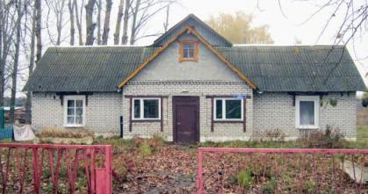
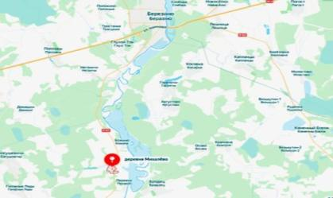
Минская область, Березинский район,
д. Михалево, ул. Школьная, 2А
Расстояние от: г. Минска – 112 км
г. Березино – 17 км
Сведения о недвижимом имуществе | Недвижимое имущество: капитальное строение (инв. № 611/С-37057) – одноэтажное здание Михалевского сельского клуба-библиотеки с тремя пристройками, общая площадь 289,1 кв.м, 1970 года постройки, фундамент – бутобетон, стены – кирпичи, бревно, облицовка керамическим кирпичом, перегородки – бревно, перекрытия – дерево, крыша – асбестоцементный волнистый лист.
Информация о земельном участке | Земельный участок площадью 0,1613 га. Целевое назначение: земельный участок для размещения объектов культурно-просветительного и зрелищного назначения (для обслуживания здания сельского Дома культуры). Введены ограничения в использовании земельного участка в связи с расположением на природных территориях, подлежащих специальной охране (в водоохранной зоне реки, водоема). Срок аренды земельного участка – 50 лет. В установленном порядке предоставляется возможность изменения целевого назначения земельного участка и использования его (для размещения производственных объектов, объектов бытового обслуживания населения, объектов для оказания туристических услуг, складских помещений, объектов жилой застройки, объектов физкультурно-оздоровительного и спортивного назначения, ведения крестьянского (фермерского) хозяйства, объектов розничной торговли).
Начальная цена продажи, рублей | Одна базовая величина на дату проведения аукциона
Продавец | Отдел идеологической работы, культуры и по делам молодежи Березинского районного исполнительного комитета, тел. (801715) 62511, 54677.

Slide 3
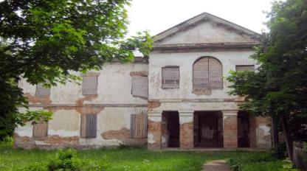
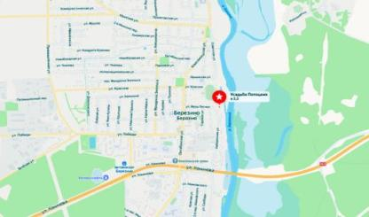
Минская область, г. Березино,
ул. Набережная, 1
Расстояние от: г. Минска – 105 км
Сведения о недвижимом имуществе | Недвижимое имущество: здание памятника архитектуры «Усадебный дом Графа Потоцкого» (инв. № 01010007), общая площадь (первый этаж) 444,5 кв.м, 1858 года постройки, фундамент – камни, бутобетон, стены – кирпич керамический, оштукатурено и окрашено, перегородки – кирпич керамический, перекрытия – дерево, крыша – металл. В течение 30 календарных дней со дня приобретения права собственности на историко-культурную ценность необходимо подписать охранное обязательство на материальную историко-культурную ценность в Министерстве культуры Республики Беларусь.
Информация о земельном участке | Земельный участок площадью 0,504 га. Целевое назначение: земельный участок для размещения объектов неустановленного назначения обслуживания усадебного дома графа Потоцкого. Введены ограничения в использовании частей земельного участка площадью 0,3219 га в связи с расположением на природных территориях, подлежащих специальной охране (в водоохранной зоне реки, водоема), площадью 0,1821 га в связи с нахождением в прибрежных полосах водных объектов реки Березина. Срок аренды земельного участка – 50 лет. В установленном порядке предоставляется возможность изменения целевого назначения земельного участка и использования его для размещения объекта для оказания туристических услуг, объекта жилой застройки, объекта физкультурно-оздоровительного и спортивного назначения.
Начальная цена продажи, рублей | 28 400,00 Начальная цена понижена на 80 %
Продавец | Управление по образованию, спорту и туризму Березинского районного исполнительного комитета, тел. (801715) 63650, 55645.
г.Березино

Slide 4
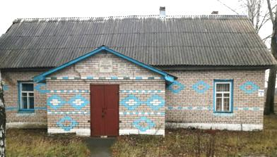
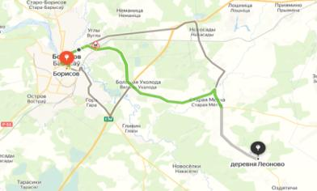
Минская область, Борисовский район,
д. Леоново, ул. Школьная, 1А
Расстояние от: г. Минска – 108 км
г. Борисова – 31 км
Сведения о недвижимом имуществе | Недвижимое имущество: капитальное строение (инв. № 610/С-60906) – одноэтажное здание библиотеки-музея народного творчества с пристройкой, общая площадь 85,6 кв.м, 1960 года постройки, фундамент – бутобетон, стены – бревно, облицовка силикатным кирпичом, перегородки – кирпичи, перекрытия – дерево, крыша – асбестоцементный волнистый лист. Принадлежности: дорожка, ограждение
Информация о земельном участке | Земельный участок площадью 0,0512 га. Целевое назначение: земельный участок для обслуживания здания библиотеки-музея народного творчества. Введены ограничения в использовании земельного участка в связи с расположением в водоохранной зоне рек и водоемов. Срок аренды земельного участка – 25 лет со дня государственной регистрации права аренды в организации по государственной регистрации. Использовать земельный участок для обслуживания здания с возможным изменением направления его использования в установленном порядке – создание на базе приобретенного имущества объекта под усадебную застройку, размещение административно-деловых, торгово-бытовых, лечебно-оздоровительных, школьных и дошкольных, научно-образовательных, спортивно-зрелищных, культурно-просветительных, ландшафтных объектов с соблюдением противопожарных, санитарных, градостроительных, экологических, природоохранных и иных действующих нормативов и расстояний.
Начальная цена продажи, рублей | Одна базовая величина на дату проведения аукциона
Продавец | Отдел идеологической работы, культуры и по делам молодежи Борисовского районного исполнительного комитета, тел. (80177) 788202, 788230, 788445.

Slide 5
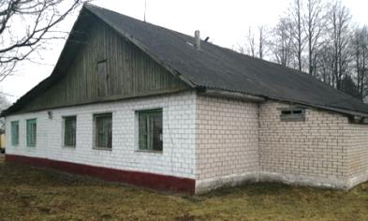
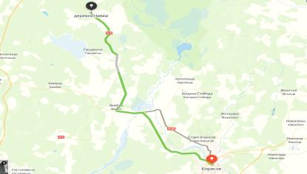
Минская область, Борисовский район,
д. Нивки, ул. Борисовская, д. 3А
Расстояние от: г. Минска – 104 км
г. Борисова – 59 км
Сведения о недвижимом имуществе | Недвижимое имущество: капитальное строение (инв. № 610/С-60909) – одноэтажное здание сельского клуба-библиотеки с двумя пристройками, общая площадь 318,3 кв.м, 1984 года постройки, фундамент – бутобетон, стены – кирпичи, перегородки – кирпичи, доска, перекрытия – дерево, крыша – асбестоцементный волнистый лист. Принадлежности: дорожка.
Информация о земельном участке | Земельный участок площадью 0,0832 га. Целевое назначение: земельный участок для обслуживания здания сельского клуба-библиотеки. Введены ограничения в использовании части земельного участка площадью 0,0780 га в связи с расположением в водоохранной зоне рек и водоемов. Земельный участок предоставляется в аренду сроком на 25 лет со дня государственной регистрации права аренды в организации по государственной регистрации. Использовать земельный участок для обслуживания здания с возможным изменением направления его использования в установленном порядке – создание на базе приобретенного имущества объекта под усадебную застройку, размещение административно-деловых, торгово-бытовых, лечебно-оздоровительных, школьных и дошкольных, научно-образовательных, спортивно-зрелищных, культурно-просветительных, ландшафтных объектов с соблюдением противопожарных, санитарных, градостроительных, экологических, природоохранных и иных действующих нормативов и расстояний.
Начальная цена продажи, рублей | Одна базовая величина на дату проведения аукциона
Продавец | Отдел идеологической работы, культуры и по делам молодежи Борисовского районного исполнительного комитета, тел. (80177) 788202, 788230, 788445.

Slide 6
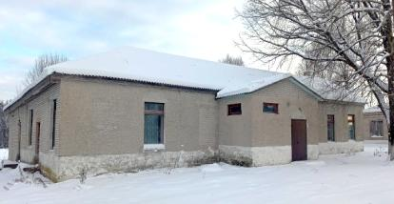
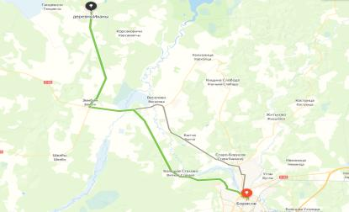
Минская область, Борисовский район,
д. Иканы, ул . Советская, 9
Расстояние от: г. Минска – 90 км
г. Борисова – 45 км
Сведения о недвижимом имуществе | Имущество: капитальное строение (инв. № 610/С-61478) – одноэтажное здание сельского дома культуры общей площадью 343,6 кв.м, 1980 года постройки, фундамент – бутобетон, стены – кирпичи, оштукатурено, перегородки – кирпичи, доска, перекрытия – дерево, крыша – лист асбестоцементный. Принадлежности: проезды и площадки; оборудование: 2 единицы.
Информация о земельном участке | Земельный участок площадью 0,1645 га. Целевое назначение: земельный участок для обслуживания сельского дома культуры. Земельный участок предоставляется в аренду сроком на 25 лет со дня государственной регистрации права аренды в организации по государственной регистрации. Использовать земельный участок для обслуживания здания с возможным изменением направления его использования в установленном порядке – создание на базе приобретенного имущества объекта под усадебную застройку, размещение административно-деловых, торгово-бытовых, лечебно-оздоровительных, школьных и дошкольных, научно-образовательных, спортивно-зрелищных, культурно-просветительных, производственно-коммунальных ландшафтных объектов с соблюдением противопожарных, санитарных, градостроительных и экологических, природоохранных и иных действующих нормативов и расстояний.
Начальная цена продажи, рублей | 178 667,84
Продавец | Отдел идеологической работы, культуры и по делам молодежи Борисовского районного исполнительного комитета, тел. (80177) 788202, 788230, 788445.

Slide 7
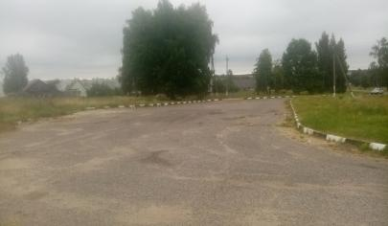
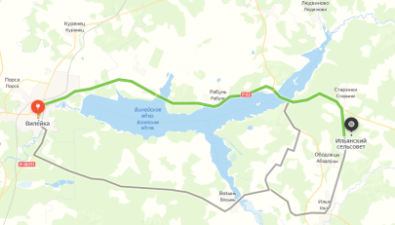
Минская область, Вилейский район,
Ильянский с/с, 19, КАЗС № 15
Расстояние от: г. Минска – 76 км
г. Вилейки – 32 км
Сведения о недвижимом имуществе | Недвижимое имущество: капитальное строение (инв. № 631/С-66182) – площадка КАЗС № 15 с бордюром, площадь 1297,9 кв.м, 1987 года постройки, материал покрытия – асфальтобетон.
Информация о земельном участке | Земельный участок площадью 0,4048 га. Целевое назначение: земельный участок для размещения объектов по ремонту и обслуживанию автомобилей (в т.ч. автомобильных заправочных и газонаполнительных станций). Земельный участок предоставляется в аренду сроком на 50 лет. Разрешено использовать земельный участок для обслуживания недвижимого имущества с возможным изменением в установленном порядке его целевого назначения для размещения объектов розничной торговли, административно-торгового назначения, общественного питания, культурно-просветительного и (или) зрелищного назначения, образования и воспитания, физкультурно-оздоровительного и (или) спортивного назначения, бытового обслуживания населения.
Начальная цена продажи, рублей | 7 260,00 Начальная цена понижена на 80 %
Продавец | Ильянский сельский исполнительный комитет, тел. (801771) 33435, 33436.

Slide 8
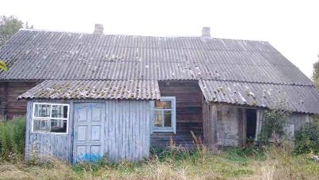
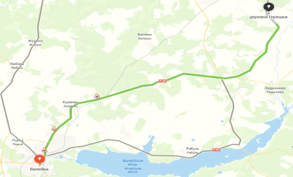
Минская область, Вилейский район,
д. Терешки, ул. Рябиновая, 37
Расстояние от: г. Минска – 103 км
г. Вилейки – 36 км
Сведения о недвижимом имуществе | Недвижимое имущество: капитальное строение (инв. № 631/С-66080) – одноэтажное здание фельдшерско-акушерского пункта с пристройкой и навесом, общая площадь 70,1 кв.м, 1939 года постройки, фундамент – бутобетон, стены – бревно, перегородки деревянные каркасные, перекрытия – дерево, крыша – асбестоцементный волнистый лист. Принадлежности: уборная.
Информация о земельном участке | Земельный участок площадью 0,1028 га. Целевое назначение: земельный участок для размещения объектов здравоохранения и предоставления социальных услуг (для обслуживания здания фельдшерско-акушерского пункта). Земельный участок предоставляется в аренду сроком на 50 лет. Разрешено использовать земельный участок для обслуживания недвижимого имущества с возможным изменением в установленном порядке его целевого назначения для размещения объектов жилой застройки, розничной торговли, общественного питания, здравоохранения и (или) предоставления социальных услуг, культурно-просветительного и (или) зрелищного назначения, образования и (или) воспитания, физкультурно-оздоровительного и (или) спортивного назначения, бытового обслуживания населения.
Начальная цена продажи, рублей | 4 440,00 Начальная цена понижена на 80 %
Продавец | Людвиновский сельский исполнительный комитет, тел. (801771) 63329, 74575.

Slide 9
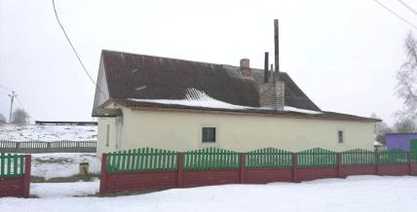
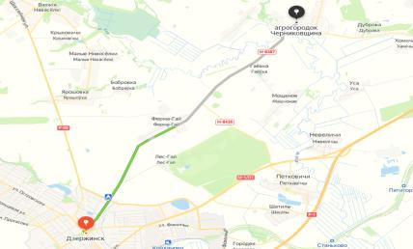
Минская область, Дзержинский район,
аг. Черниковщина, ул. Центральная, 49А
Расстояние от: г. Минска – 36 км
г. Дзержинска – 8,1 км
Сведения о недвижимом имуществе | Недвижимое имущество: капитальное строение (инв. № 620/С-27946) – одноэтажное здание бани с пристройкой, общая площадь 106,7 кв.м, 1965 года постройки, фундамент бетонный, стены и перегородки кирпичные оштукатурены, чердачные перекрытия – железобетонные плиты, крыша – шиферная. Принадлежности: сарай, уборная, площадка
Информация о земельном участке | Земельный участок площадью 0,0825 га. Целевое назначение: земельный участок для обслуживания здания бани. Введены ограничения в использовании частей земельного участка: площадью 0,0825 га в связи с расположением на природных территориях, подлежащих специальной охране (водоохранная зона малых рек (р.Усса), площадью 0,0198 га в связи с расположением в охранной зоне линий электропередач напряжением свыше 1000В. Земельный участок предоставляется в аренду сроком на 99 лет. В установленном порядке предоставляется возможность изменения целевого назначения земельного участка и использование его для размещения объектов жилой застройки, по оказанию услуг населению, объектов торговли, объектов административного назначения, объектов иного назначения.
Начальная цена продажи, рублей | 13 091,82 Начальная цена понижена на 50 %
Продавец | Районное производственное унитарное предприятие «Дзержинское ЖКХ», тел. (801716) 71724, 71802, 72467.

Slide 10
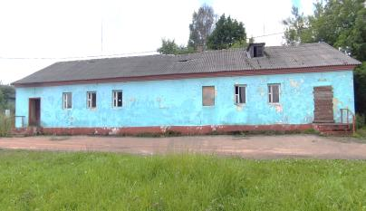
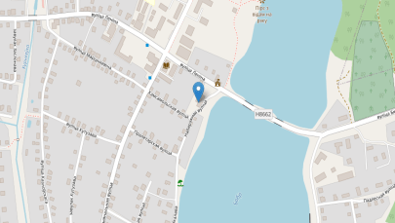
Минская область, г. Крупки,
ул. Набережная, 2
Расстояние от: г. Минска – 130 км
Сведения о недвижимом имуществе | Недвижимое имущество: капитальное строение (инв. № 613/С-14918) – одноэтажное здание бани с пристройкой, общая площадь 354,2 кв.м, 1949 года постройки, фундамент – бутобетон, стены – кирпичи, оштукатурено и окрашено, перегородки – кирпичи, перекрытия – дерево, бетон, крыша – асбестоцементный волнистый лист.
Информация о земельном участке | Земельный участок площадью 0,2127 га. Целевое назначение: земельный участок для строительства и обслуживания бани. Введены ограничения в использовании частей земельного участка: площадью 0,1336 га в связи с расположением на природных территориях, подлежащих специальной охране (водоохранная зона реки, водоема); площадью 0,0791 га в связи с расположением на природных территориях, подлежащих специальной охране (прибрежная полоса реки, водоема); площадью 0,0073 га в связи с расположением в охранной зоне электрических сетей напряжением до 1000 вольт; площадью 0,0767 га в связи с расположением в охранной зоне электрических сетей напряжением свыше 1000 вольт. Земельный участок предоставляется в аренду сроком на 50 лет. В установленном порядке предоставляется возможность изменения целевого назначения земельного участка и использования его для размещения объекта рекреационного назначения.
Начальная цена продажи, рублей | Одна базовая величина на дату проведения аукциона
Продавец | Крупское районное коммунальное унитарное предприятие «Жилтеплострой», тел. (801796) 26633, 26891.
г.Крупки

Slide 11
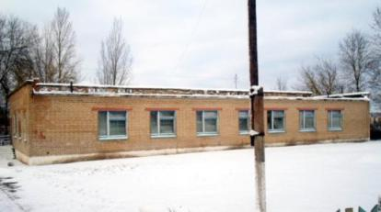
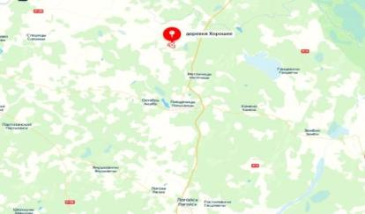
Минская область, Логойский район, д. Хорошее, ул. Детсадовская, 2
Расстояние от: г. Минска – 86 км
г. Логойска – 47 км
Сведения о недвижимом имуществе | Недвижимое имущество: капитальное строение (инв. № 601/С-24248) – одноэтажное здание детского сада с крыльцами, общая площадь 305,1 кв.м, 1976 года постройки, фундамент бутобетонный, стены и перегородки кирпичные, чердачные перекрытия – железобетонные плиты, крыша совмещенная с рулонным покрытием. Принадлежности: сарай, беседка, дорожки, ограждение.
Информация о земельном участке | Земельный участок площадью 0,4580 га. Целевое назначение: земельный участок для обслуживания здания детского сада. Земельный участок предоставляется в аренду сроком на 50 лет со дня государственной регистрации права аренды земельного участка в территориальной организации по государственной регистрации. В установленном порядке предоставляется возможность изменения целевого назначения земельного участка и использование его для размещения объектов социального назначения, производственных объектов и складских помещений, размещения объектов торговли и жилья по согласованию с Логойским районным исполнительным комитетом.
Начальная цена продажи, рублей | Одна базовая величина на дату проведения аукциона
Продавец | Управление по образованию, спорту и туризму Логойского районного исполнительного комитета, тел. (801774) 54343, 55345.

Slide 12
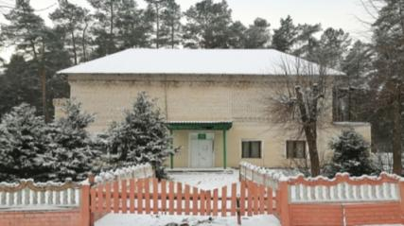
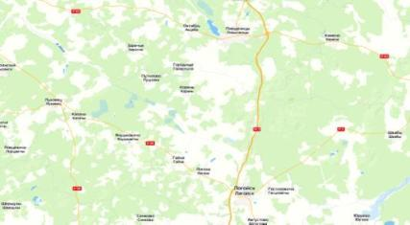
Минская область, Логойский район, гп. Плещеницы, ул. Военный Городок, 2
Расстояние от: г. Минска – 71 км
г. Логойска – 33 км
Сведения о недвижимом имуществе | Недвижимое имущество: капитальное строение (инв. № 601/С-32849) – одно-двухэтажное здание бани общей площадью 441,7 кв.м, 1973 года постройки, фундамент – бутобетон, стены – кирпичи, отделка сайдингом, перегородки – кирпичи, перекрытия – плита железобетонная, крыша – рулонные кровельные материалы на битуме, асбестоцементный волнистый лист. Принадлежности: площадка, дорожка, ограждение
Информация о земельном участке | Земельный участок площадью 0,1576 га. Целевое назначение: земельный участок для строительства и обслуживания бани. Введены ограничения в использовании земельного участка в связи с расположением на природных территориях, подлежащих специальной охране (в зоне санитарной охраны водного объекта, используемого для хозяйственно-питьевого водоснабжения, в зоне санитарной охраны в местах водозабора) и части земельного участка площадью 0,0074 га в связи с расположением в охранных зонах объектов газораспределительной системы. Земельный участок предоставляется в аренду сроком на 20 лет со дня государственной регистрации права аренды земельного участка в территориальной организации по государственной регистрации. В установленном порядке предоставляется возможность изменения целевого назначения земельного участка и использование его для размещения объектов административно-хозяйственного назначения, производственных объектов и складских помещений, размещение объектов торговли и жилья по согласованию с Логойским районным исполнительным комитетом.
Начальная цена продажи, рублей | 39 280,00 Начальная цена понижена на 80 %
Продавец | Районное унитарное предприятие «Логойский комхоз», тел. (801774) 71357, 78411

Slide 13
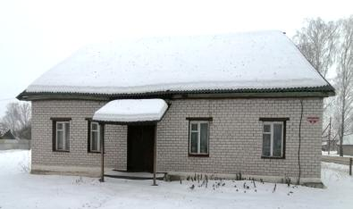
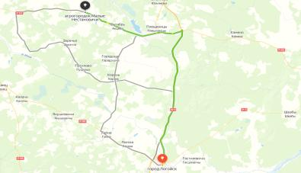
Минская область, Логойский район, аг. Малые Нестановичи, ул. Центральная, 25
Расстояние от: г. Минска – 84 км
г. Логойска – 44 км
Сведения о недвижимом имуществе | Недвижимое имущество: капитальное строение (инв. № 601/С-25469) – одноэтажное здание Нестановичского сельского исполнительного комитета с котельной, общая площадь 139,4 кв.м, 1954 года постройки, фундамент – бетонный, стены – бревенчатые, обложены кирпичом, перегородки дощатые, чердачные перекрытия деревянные, утепленные, крыша шиферная двухскатная по деревянным стропилам. Принадлежности: сарай, уборная.
Информация о земельном участке | Земельный участок площадью 0,1475 га. Целевое назначение: земельный участок для эксплуатации и обслуживания здания Нестановичского сельского исполнительного комитета, сарая и уборной. Земельный участок предоставляется в аренду сроком на 20 лет со дня государственной регистрации права аренды земельного участка в территориальной организации по государственной регистрации. В установленном порядке предоставляется возможность изменения целевого назначения земельного участка и использование его для размещения объектов административно-хозяйственного назначения, производственных объектов, складских помещений, объектов придорожного сервиса и жилья по согласованию с Логойским районным исполнительным комитетом.
Начальная цена продажи, рублей | 20 500,00 Начальная цена понижена на 50 %
Продавец | Коммунальное унитарное предприятие «Логойский районный комбинат бытового обслуживания», тел. (801774) 28670, 54343

Slide 14
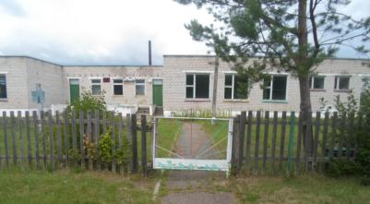
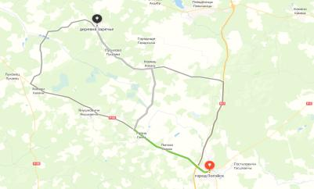
Минская область, Логойский район, Октябрьский с/с, д. Заречье, ул. Центральная, 3
Расстояние от: г. Минска – 73 км
г. Логойска – 34 км
Сведения о недвижимом имуществе | Недвижимое имущество: капитальное строение (инв. № 601/С-26455) – одноэтажное здание детского сада с крыльцами, двумя террасами, отмосткой, общая площадь 550,2 кв.м, 1991 года постройки, фундамент – ФБС, стены и перегородки кирпичные, чердачное перекрытие железобетонное, крыша совмещенная, рулонная. Принадлежности: дымоход, сарай двухэтажный, сарай, три навеса теневых, две площадки, бортовой камень, два ограждения, калитка.
Информация о земельном участке | Земельный участок площадью 0,3269 га. Целевое назначение: земельный участок для обслуживания здания детского сада. Введены ограничения в использовании части земельного участка площадью 0,0034 га в связи с расположением в охранной зоне линий электропередачи. Земельный участок предоставляется в аренду сроком на 20 лет со дня государственной регистрации права аренды земельного участка в территориальной организации по государственной регистрации. В установленном порядке предоставляется возможность изменения целевого назначения земельного участка и использование его для размещения объектов административно-хозяйственного назначения, производственных объектов и складских помещений, размещение объектов торговли по согласованию с Логойским районным исполнительным комитетом.
Начальная цена продажи, рублей | 25 800,00 Начальная цена понижена на 80 %
Продавец | Управление по образованию, спорту и туризму Логойского районного исполнительного комитета, тел. (801774) 55345, 54343

Slide 15
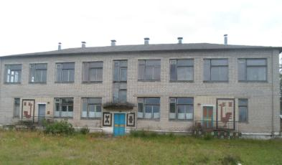
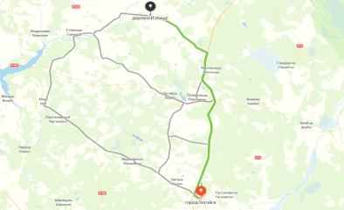
Минская область, Логойский район, Задорьевский с/с, д. Избище, ул. Школьная, д. 8
Расстояние от: г. Минска – 97 км
г. Логойска – 58 км
Сведения о недвижимом имуществе | Недвижимое имущество: капитальное строение (инв. № 601/С-26181) – двухэтажное здание детского сада общей площадью 569,1 кв.м, 1977 года постройки, фундамент железобетонный, стены и перегородки кирпичные, чердачные и междуэтажные перекрытия железобетонные, крыша шиферная. Принадлежности: склад, подвал, навес.
Информация о земельном участке | Земельный участок площадью 0,4024 га. Целевое назначение: земельный участок для обслуживания здания Государственного учреждения образования «Избищенский д/с». Земельный участок предоставляется в аренду сроком на 20 лет со дня государственной регистрации права аренды земельного участка в территориальной организации по государственной регистрации. В установленном порядке предоставляется возможность изменения целевого назначения земельного участка и использование его для размещения объектов административно-хозяйственного назначения, производственных объектов и складских помещений, размещение объектов торговли по согласованию с Логойским районным исполнительным комитетом.
Начальная цена продажи, рублей | 23 800,00 Начальная цена понижена на 80 %
Продавец | Управление по образованию, спорту и туризму Логойского районного исполнительного комитета, тел. (801774) 55345, 54343.

Slide 16
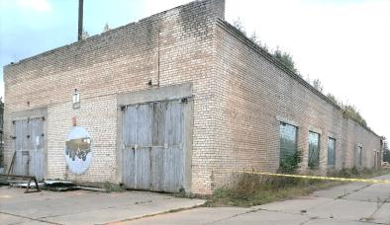
Минская область, Логойский район, г.п. Плещеницы, ул. Военный Городок, 50
Расстояние от: г. Минска – 71 км
г. Логойска – 33 км
Сведения о недвижимом имуществе | Недвижимое имущество: капитальное строение (инв. № 601/С-8109) – одноэтажное здание ПТО 4/134, общей площадью 1236,8 кв.м, 1986 года постройки, фундамент – бетон, стены – кирпичи, перегородки – кирпичи, перекрытия – плита железобетонная, крыша – рулонные кровельные материалы. Принадлежности: площадка.
Информация о земельном участке | Земельный участок площадью 0,2639 га. Целевое назначение: земельный участок для обслуживания и эксплуатации ПТО 4/134. Земельный участок предоставляется в аренду сроком на 20 лет со дня государственной регистрации права аренды земельного участка в территориальной организации по государственной регистрации. В установленном порядке предоставляется возможность изменения целевого назначения земельного участка и использование его для размещения объектов административно-хозяйственного назначения, производственных объектов и складских помещений по согласованию с Логойским районным исполнительным комитетом.
Начальная цена продажи, рублей | 58 980,00 Начальная цена понижена на 80 %
Продавец | Районное унитарное предприятие «Логойский комхоз», тел. (801774) 71357, 78411

Slide 17
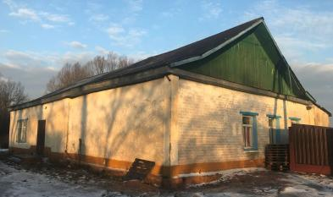
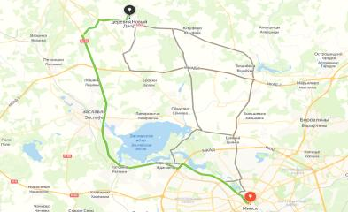
Минская область, Минский район, д. Новый Двор, ул. Парковая, 14
Расстояние от: г. Минска – 44 км
Сведения о предмете аукциона | Недвижимое имущество: капитальное строение (инв. № 600/С-138616) – одноэтажное здание сельского дома культуры с пристройкой и крыльцом, общая площадь 249,4 кв.м, 1949 года постройки, фундамент – бетон, стены – бревно, кирпичи, оштукатурено и окрашено, облицовка силикатным кирпичом, перегородки и перекрытия – дерево, крыша – асбестоцементный волнистый лист.
Информация о земельном участке | Земельный участок площадью 0,0547 га. Целевое назначение: земельный участок для строительства и обслуживания здания сельского дома культуры. Введены ограничения в использовании земельного участка в связи с расположением в водоохранных зонах водных объектов. Земельный участок предоставляется в аренду сроком на 30 лет. В установленном порядке предоставляется возможность использовать капитальное строение для размещения объектов, не противоречащих регламенту застройки данной территории (объекты общественного назначения, учреждения образования, объекты повседневного обслуживания, торгово-бытового обслуживания и иного назначения), а также в качестве жилого дома.
Начальная цена продажи | 12 040,00 Начальная цена понижена на 80 %
Продавец | Отдел идеологической работы, культуры и по делам молодежи Минского районного исполнительного комитета, тел. (8017) 374 69 96, 351 42 15, 248 22 43.

Slide 18
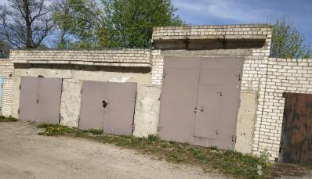
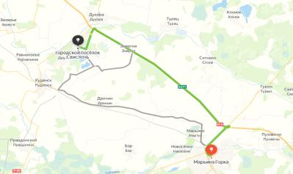
Минская область, Пуховичский район, г.п. Свислочь, ул. Набережная, 11Б, 11В, 11Г
Расстояние от: г. Минска – 45 км
г. Марьина Горка – 31 км
Сведения о предмете аукциона | Недвижимое имущество: капитальное строение (инв. № 602/С-45497) – одноэтажное здание гаража с подвалом, общая площадь 37,6 кв.м, 1992 года постройки, фундамент – ФБС, стены – кирпичные, чердачные перекрытия – плиты железобетонные, крыша – совмещенная рулонная; капитальное строение (инв. № 602/С-45498) – одноэтажное здание гаража с подвальным этажом, общая площадь 39,2 кв.м, 1992 года постройки, фундамент – блоки железобетонные, стены – плита железобетонная, кирпичи, перекрытия – плита железобетонная, крыша – рулонные материалы; капитальное строение (инв. № 602/С-45499) – одноэтажное здание гаража с подвалом, общая площадь 42,0 кв.м, 1992 года постройки, фундамент – ФБС, стены – плиты железобетонные, перегородки кирпичные, чердачные перекрытия – плиты железобетонные, крыша – совмещенная рулонная.
Информация о земельном участке | Земельный участок площадью 0,0070 га. Целевое назначение: земельный участок для эксплуатации и обслуживания гаражей. Введены ограничения в использовании земельного участка в связи с расположением на природных территориях, подлежащих специальной охране (в водоохранной зоне реки Свислочь). Земельный участок предоставляется в аренду сроком на 25 лет. Использовать земельный участок без изменения целевого назначения.
Начальная цена продажи | 18 300,00
Продавец | Свислочский сельский исполнительный комитет, тел. (801713) 52328, 52344, 52384

Slide 19
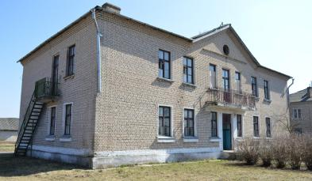
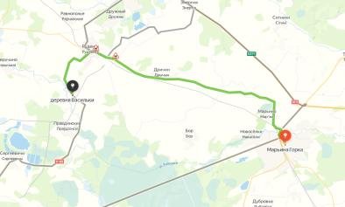
Минская область, Пуховичский район, д. Васильки, ул. Центральная, 17
Расстояние от: г. Минска – 55 км
г. Марьина Горка – 31 км
Сведения о предмете аукциона | Недвижимое имущество: капитальное строение (инв. № 602/С-47566) – двухэтажное здание общеобразовательной базовой школы общей площадью 398,1 кв.м, 1958 года постройки, фундамент – бетон, стены и перегородки – кирпичи, перекрытия – железобетон, крыша – асбестоцементный волнистый лист. Принадлежности: сарай, ограждение, дорожка.
Информация о земельном участке | Земельный участок площадью 0,1168 га. Целевое назначение: земельный участок для обслуживания зданий государственного учреждения образования «Цитвянская государственная общеобразовательная базовая школа». Введены ограничения в использовании земельного участка в связи с расположением на природных территориях, подлежащих специальной охране (в водоохранной зоне реки Птичь), части земельного участка площадью 0,0118 га – в охранных зонах объектов газораспределительной системы. Земельный участок предоставляется в аренду сроком на 25 лет. Победителю аукциона либо единственному участнику несостоявшегося аукциона использовать земельный участок для размещения объектов административного назначения, розничной, оптовой торговли, материально-технического и продовольственного снабжения, заготовок и сбыта продукции, объектов общественного питания, гостиничного назначения, туристического назначения, объектов промышленности, которые не являются источниками вредных веществ, шума и вибрации, в случае изменения его целевого назначения.
Начальная цена продажи | Одна базовая величина на дату проведения аукциона
Продавец | Управление по образованию, спорту и туризму Пуховичского районного исполнительного комитета, тел. (801713) 35737, 45732

Slide 20
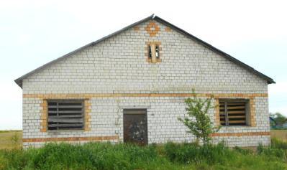
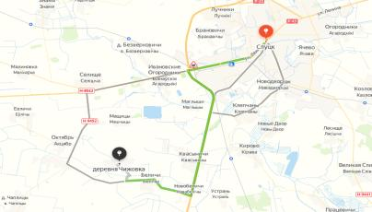
Минская область, Слуцкий район, д. Чижовка, ул. Колхозная, 1А
Расстояние от: г. Минска – 122 км
г. Слуцка – 20 км
Сведения о предмете аукциона | Недвижимое имущество: капитальное строение (инв. № 640/С-88027) – одноэтажное здание бани общей площадью 126,2 кв.м, 1985 года постройки, фундамент бетонный, стены кирпичные, оштукатурено, перегородки кирпичные, чердачные перекрытия железобетонные, крыша шиферная.
Информация о земельном участке | Земельный участок площадью 0,1807 га. Целевое назначение: земельный участок для обслуживания здания бани. Земельный участок предоставляется в аренду сроком на 50 лет. Разрешено в установленном порядке изменение назначения недвижимого имущества и использование земельного участка для обслуживания объектов розничной торговли, общественного питания, культурно-бытового, производственно-складского, административно-офисного, учебного, коммунального, медицинско-оздоровительного либо одноквартирного жилого назначения.
Начальная цена продажи | 26 500,00
Продавец | Беличский сельский исполнительный комитет, тел. (801795) 31486, 24798

Slide 21
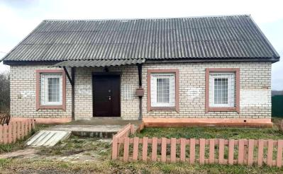
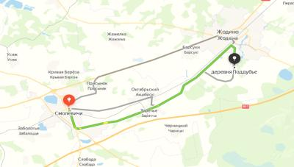
Минская область, Смолевичский район, д. Поддубье, ул. Центральная, 69
Расстояние от: г. Минска – 62 км
г. Смолевичи – 23 км
Сведения о недвижимом имуществе | Недвижимое имущество: капитальное строение (инв. № 614/С-46683) – одноэтажное здание дома социальных услуг с пристройкой, общая площадь 76,4 кв.м, 1979 года постройки, фундамент – бутобетон, стены – бревно, облицовка силикатным кирпичом, перекрытия – дерево, крыша – асбестоцементный волнистый лист.
Информация о земельном участке | Земельный участок площадью 0,1054 га. Целевое назначение: земельный участок для обслуживания дома социальных услуг. Введены ограничения в использовании части земельного участка площадью 0,0018 га в связи с расположением в охранных зонах электрических сетей напряжением до 1000 вольт. Земельный участок предоставляется в аренду сроком на 99 лет. Победителю аукциона либо единственному участнику несостявшегося аукциона использовать земельный участок для обслуживания дома социальных услуг с возможным изменением целевого назначения земельного участка и использование его для целей жилищного строительства, для строительства общественных, административных и торговых зданий и сооружений при условии проведения проектных работ в установленном законодательством порядке.
Начальная цена продажи, рублей | 20 400,00
Продавец | Жодинский сельский исполнительный комитет, тел. (801775) 67174, 67449

Slide 22
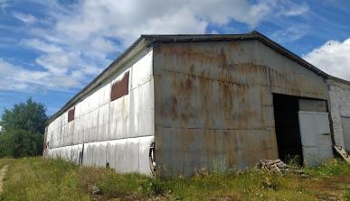
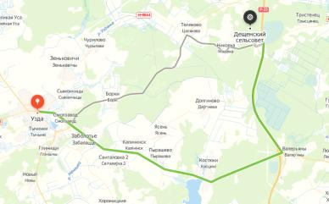
Минская область, Узденский район, Дещенский с/с, 25
Расстояние от: г. Минска – 48 км
г. Узда – 31 км
Сведения о недвижимом имуществе | Недвижимое имущество: капитальное строение (инв. № 623/С-39093 ) – одноэтажное здание пункта приготовления травяной муки с пристройкой, общая площадь 880,3 кв.м, фундамент – бутобетон, стены – блок, столбы металлические, панели железобетонные, окрашено, перекрытия – плита железобетонная, крыша – асбестоцементный волнистый лист.
Информация о земельном участке | Земельный участок площадью 0,1747 га. Целевое назначение: земельный участок для обслуживания пункта приготовления травяной муки. Введены ограничения в использовании земельного участка в связи с расположением в придорожных полосах (контролируемых зонах) автомобильных дорог. Земельный участок предоставляется в аренду сроком на 50 лет со дня государственной регистрации права аренды земельного участка в территориальной организации по государственной регистрации. В установленном порядке предоставляется возможность изменения целевого назначения земельного участка в случае изменения целевого назначения недвижимого имущества и использование его для складских и производственных объектов.
Начальная цена продажи, рублей | 123 000,00
Продавец | Производственное районное унитарное предприятие «Экспериментальная база имени Котовского», тел. (801718) 49234, 68643

Slide 23
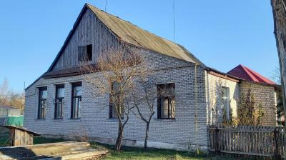
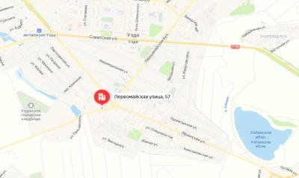
Минская область, г. Узда, ул. Первомайская, 57
Расстояние от: г. Минска – 65 км
Сведения о недвижимом имуществе | Недвижимое имущество: капитальное строение (инв. № 623/С-57628) – одноэтажное здание Узденской районной детской библиотеки с тремя пристройками, теневым навесом и крыльцами, общая площадь 231,6 кв.м, 1936 года постройки, фундамент – бутобетон, стены бревенчатые, облицованные кирпичом, перегородки бревенчатые, чердачные перекрытия – деревянные балки с настилом из досок, крыша – шифер.
Информация о земельном участке | Земельный участок площадью 0,071 га. Целевое назначение: земельный участок для обслуживания районной детской библиотеки (для размещения объектов культурно-просветительного и зрелищного назначения). Введены ограничения в использовании части земельного участка площадью 0,0155 га в связи с расположением в охранных зонах сетей и сооружений канализации. Земельный участок предоставляется в аренду сроком на 50 лет со дня государственной регистрации права аренды земельного участка в территориальной организации по государственной регистрации. В установленном порядке предоставляется возможность изменения целевого назначения земельного участка в случае изменения целевого назначения недвижимого имущества и использование его для административных, общественных, торговых, жилых объектов, предприятий по обслуживанию населения и других производств, размещение которых допускается в зоне жилой застройки.
Начальная цена продажи, рублей | 14 540,00 Начальная цена понижена на 80 %
Продавец | Районное унитарное предприятие «Узденское ЖКХ», тел. (801718) 68597, 68595
г.Узда

Slide 24


